Slide 1
STM32 Development Tool

Slide 2
Agenda
Code Editor
CubeIDE setup
CubeIDE instruction

Slide 3
Code Editor
Visual Studio Code
Sublime Text
Notepad++

Slide 4
CubeIDE setup
Java JDK
https://www.oracle.com/java/technologies/javase-jdk11-downloads.html

Slide 5

Development Tools
The development tools include:
Compiler
Debugger
In-Circuit Serial Programmer (ICSP)
Common Development IDE include:
Keil MDK ARM
STM32 CubeIDE
Segger Embedded Studio

Slide 6
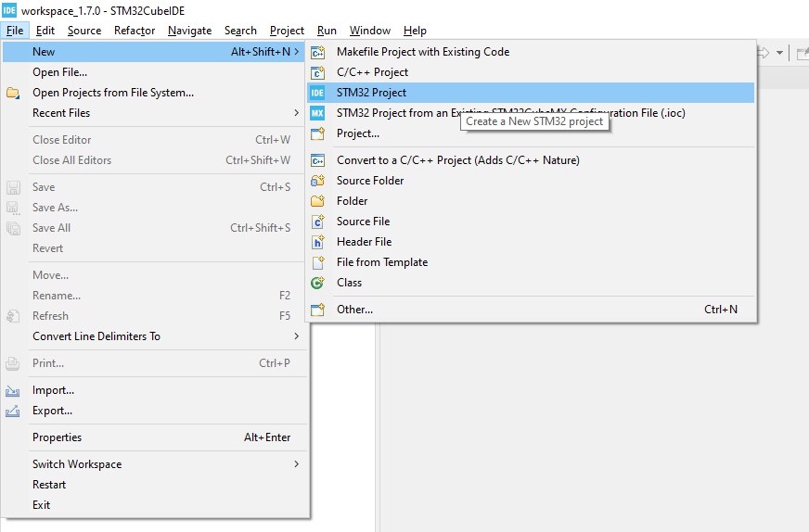
STM32CUBE IDE – New Project

Slide 7
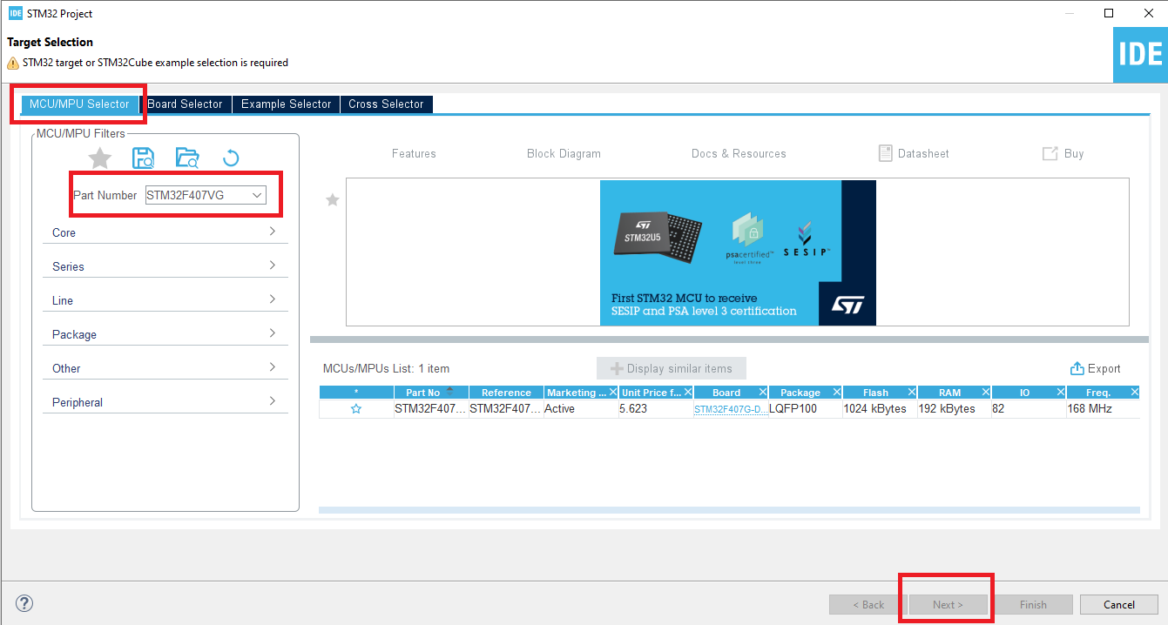
STM32CUBE IDE – Select MCU

Slide 8
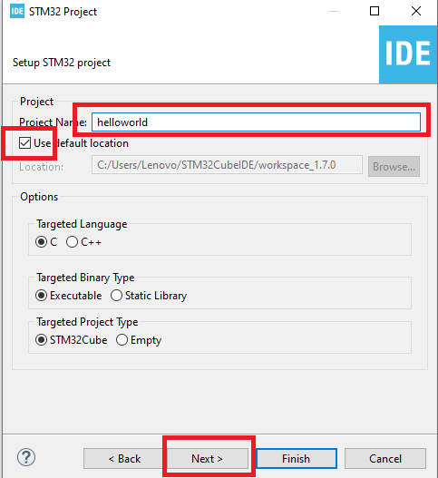
STM32CUBE IDE – Select MCU

Slide 9
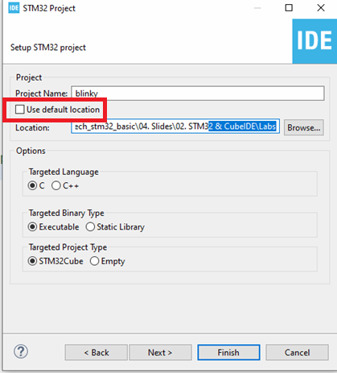
Custom workspace
Thay đổi folder lưu project

Slide 10
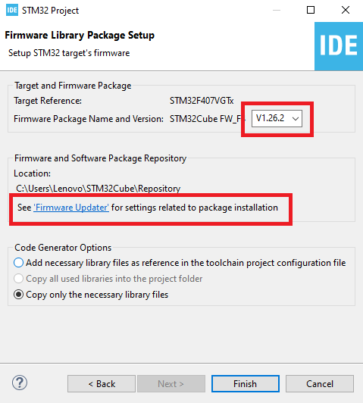
STM32CUBE IDE – FW Package
Chọn version đã cài đặt

Slide 11
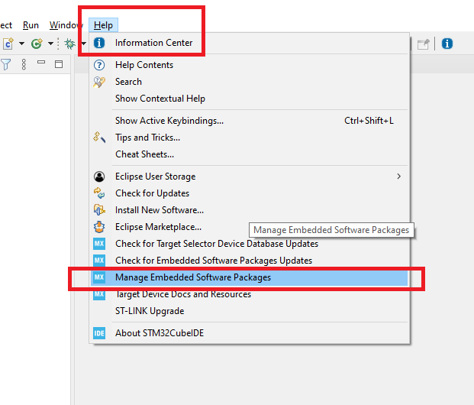
STM32CUBE IDE – Manage SW Package
Cài đặt các phiên bản thư viện cho F4

Slide 12
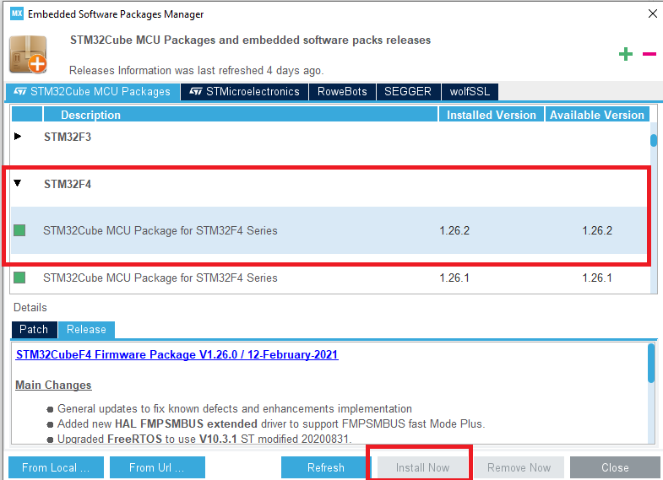
STM32CUBE IDE – Manage SW Package

Slide 13
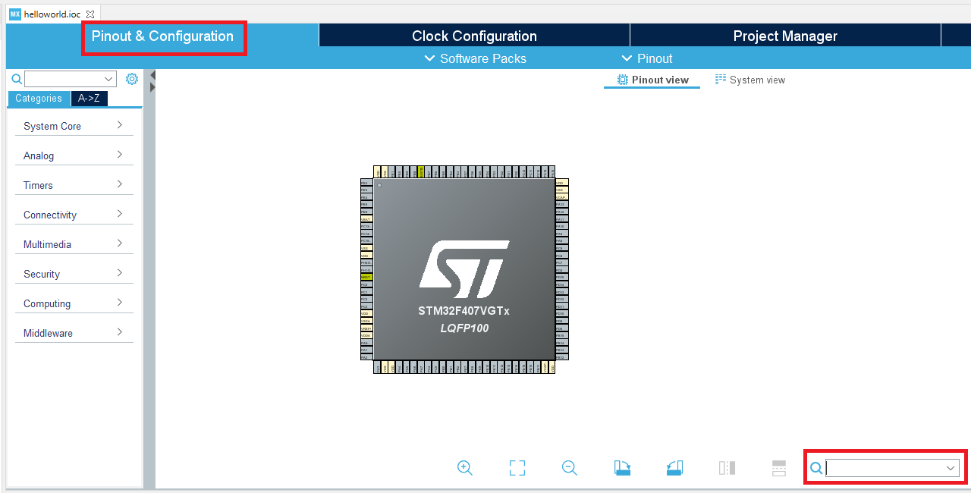
STM32CUBE IDE – Configuration

Slide 14
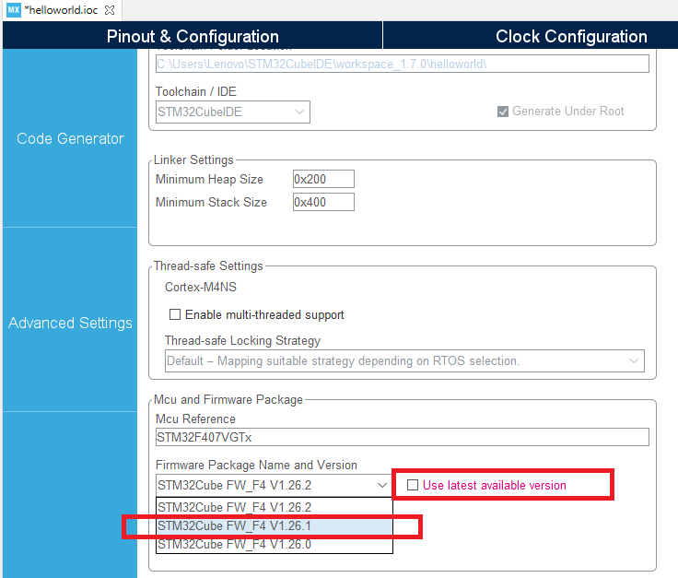
STM32CUBE IDE – Choose FW Version

Slide 15
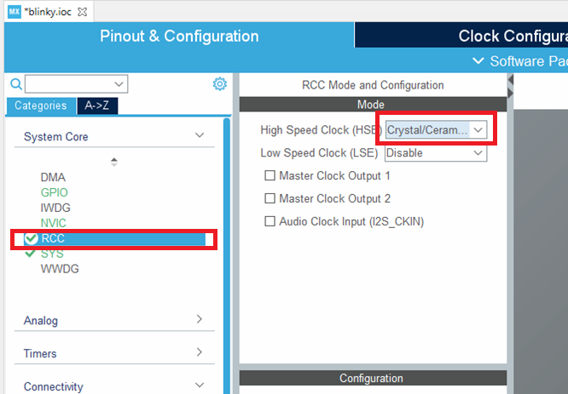
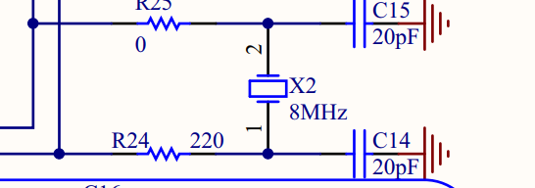
Cấu hình clock
Chọn nguồn dao động thạch anh cho HSE

Slide 16
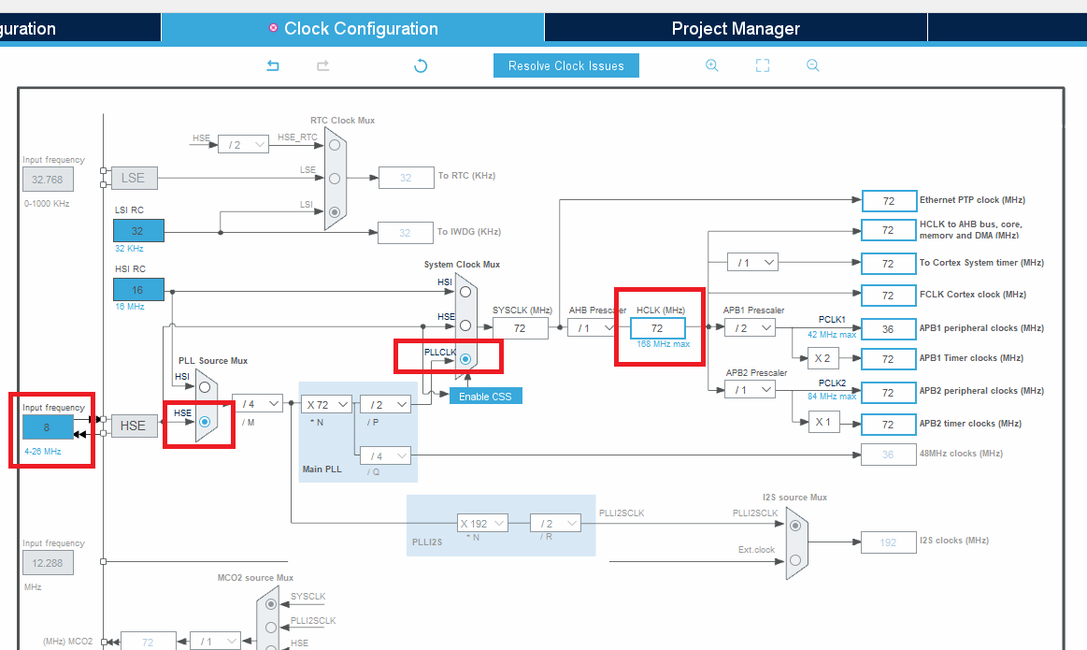
Cấu hình Clock tree
Input Freq: 8MHz
PLL Source: HSE
Clock Mux: PLL
Nhập giá trị HCLK và nhấn Enter, tool sẽ tự động tính toán các giá trị clock còn lại

Slide 17
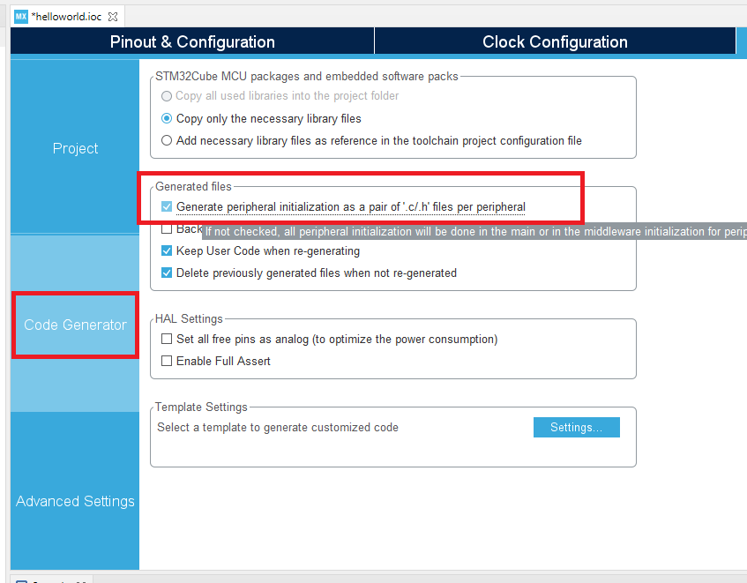
STM32CUBE IDE – Code Generator

Slide 18
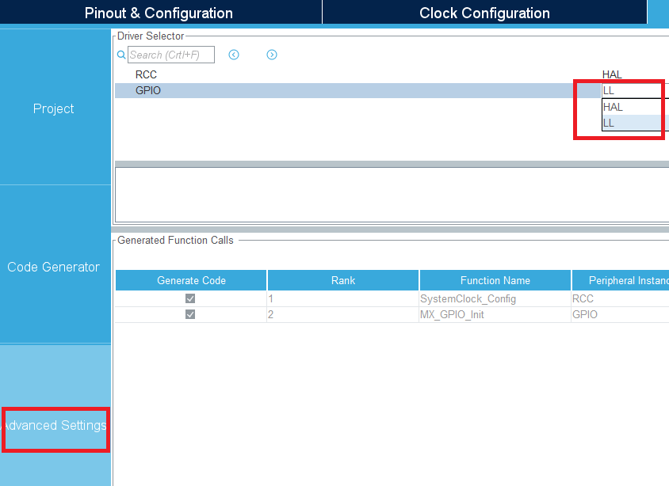
STM32CUBE IDE – Advanced Settings
Chọn thư viện:
LL (Low Level Library)
HAL ( Hardware Abstract Layer)

Slide 19
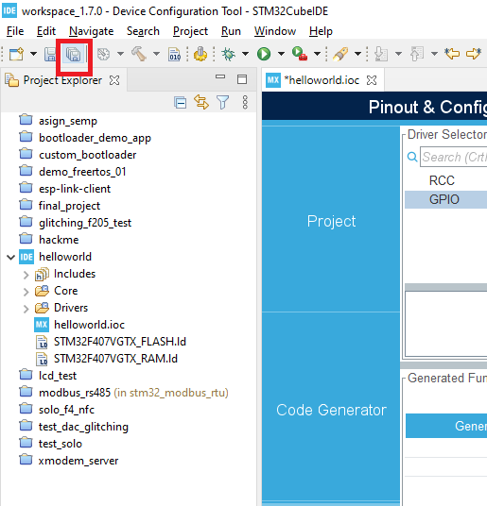
STM32CUBE IDE – Code Generation
Nhấn “Save” hoặc “Save all” để CubeMX tự động Generate Code

Slide 20
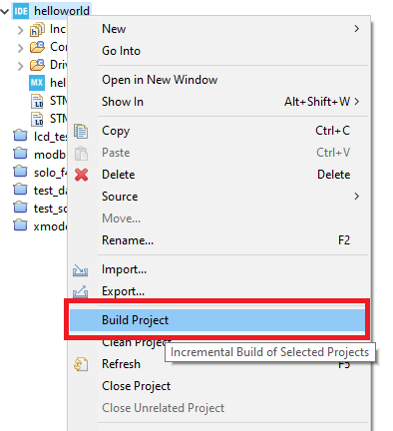
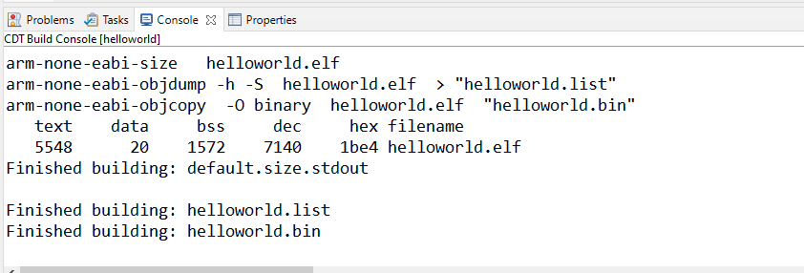
STM32CUBE IDE – Building
Right Click tên project và chọn “Build”

Slide 21
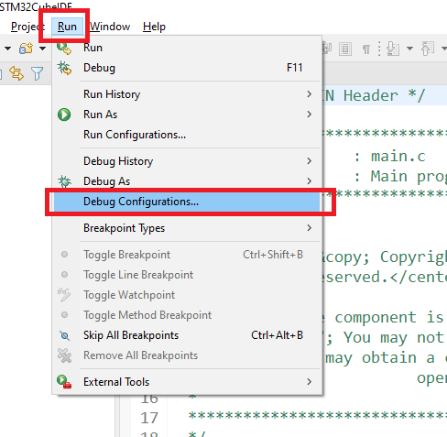
STM32CUBE IDE – Debug config
Chọn Menu “Run” -> “Debug Config… “ để cấu hình mạch nạp

Slide 22
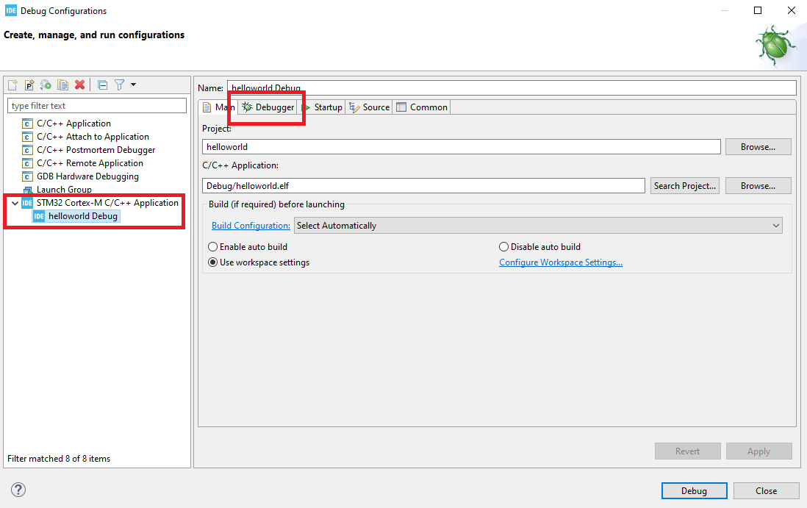
STM32CUBE IDE – Debug config
Double Click “STM32 Cortex … “ để tạo Debug configuration mới
Chuyển sang tab “Debugger” bên cạnh để cấu hình mạch nạp

Slide 23
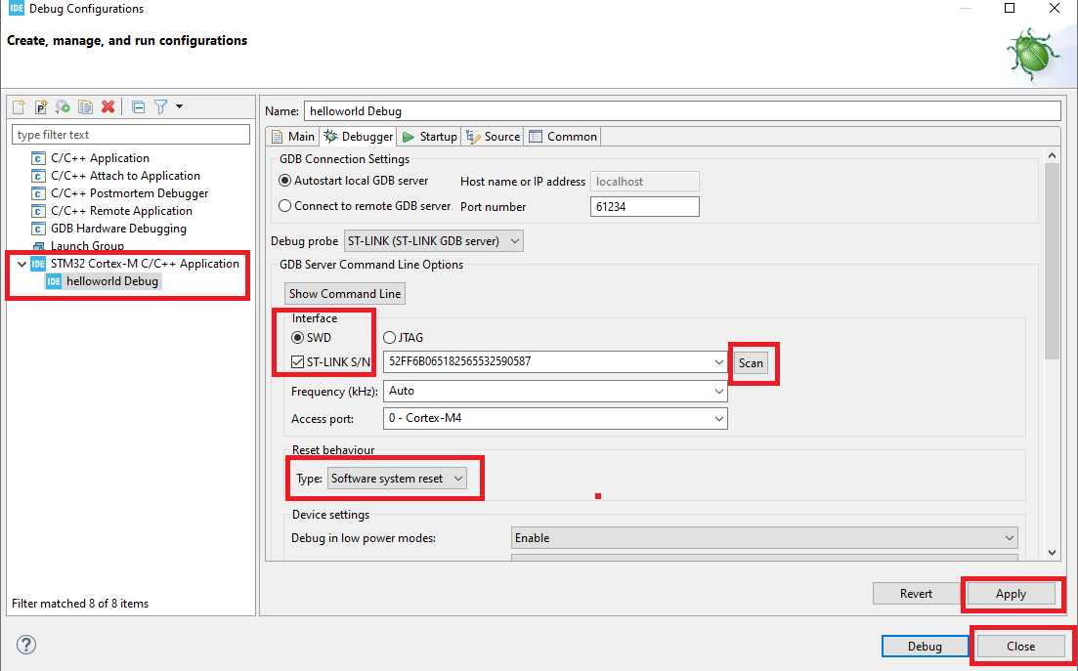
STM32CUBE IDE – Debug config

Slide 24
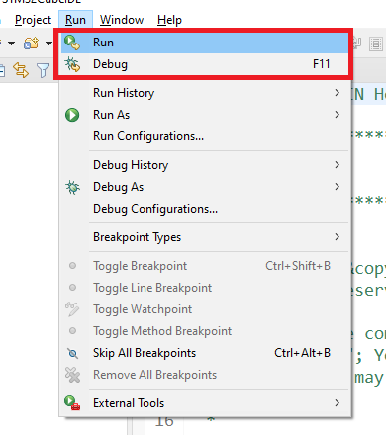
STM32CUBE IDE – Debug config
Nhấn “Run” để nạp code
Nhấn “Debug” để bắt đầu chạy từng bước
F8: Run
F6: Step Over – chạy qua từng dòng code, từng hàm
F5: Step Into – chạy từng dòng code, kể cả trong hàm con

Slide 25
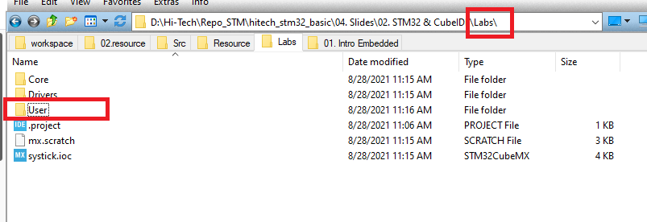
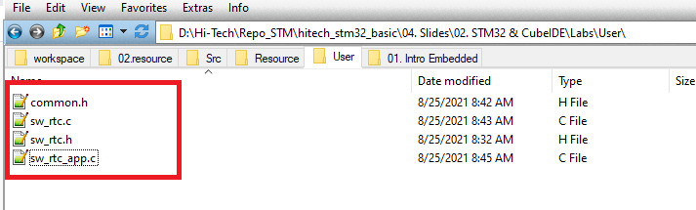
Add sub C module
Create new folder “User”
Copy all software rtc source code into “User”

Slide 26
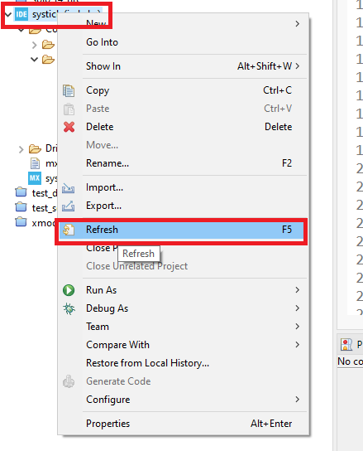
Add sub C module
Right click Project Name -> Click “Refresh” để cập nhật project content

Slide 27
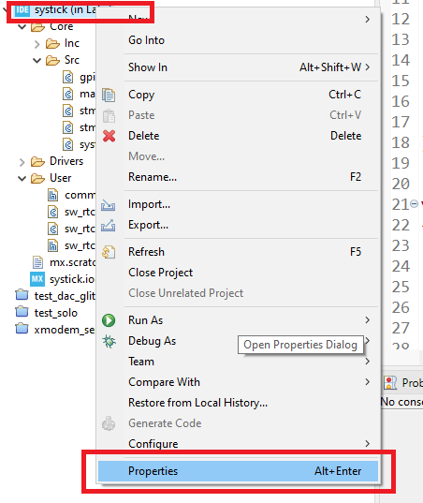
Change compiler setting
Right click Project Name -> Click “Properties” để thay đổi compiler setting

Slide 28
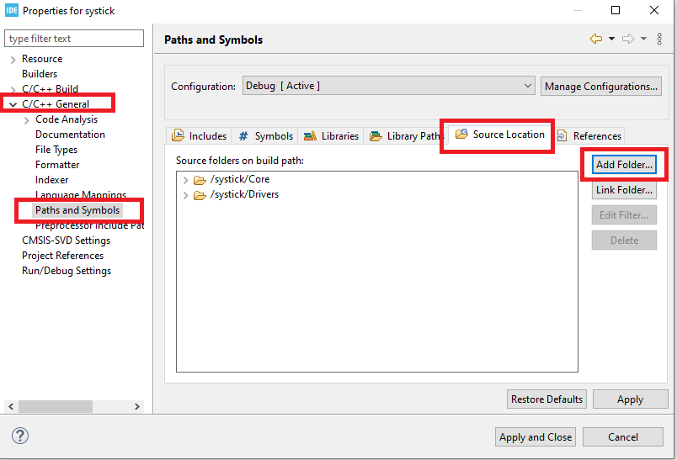
Add source location
Trong tab “Source Location” nhấn “Add Folder …” để thêm folder User vào project

Slide 29
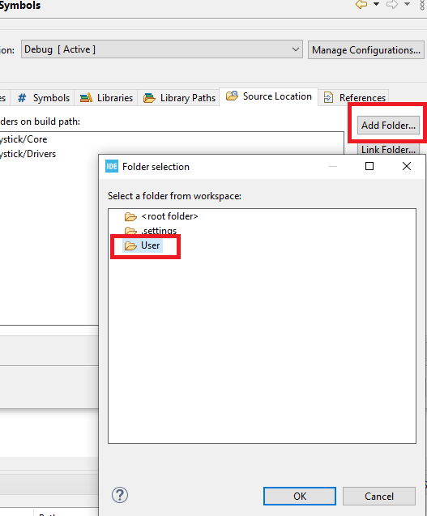
Add source location
Trong tab “Source Location” nhấn “Add Folder …” để thêm folder User vào project

Slide 30
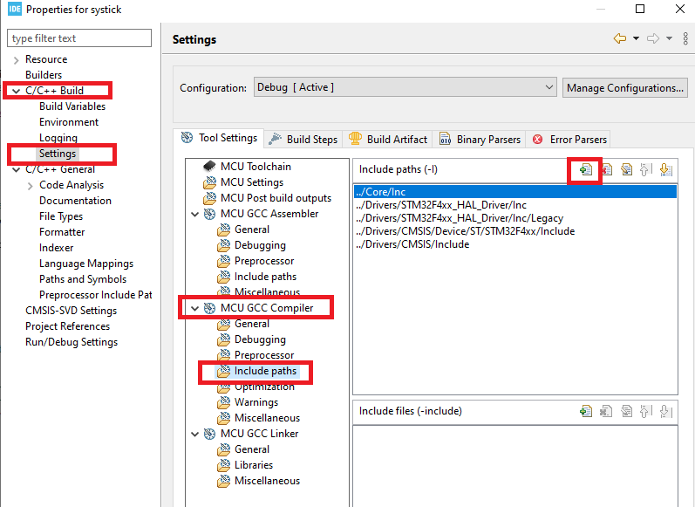
Thêm Include Path
Nhấn nút “+” để thêm đường dẫn thư mục tới folder “User”

Slide 31
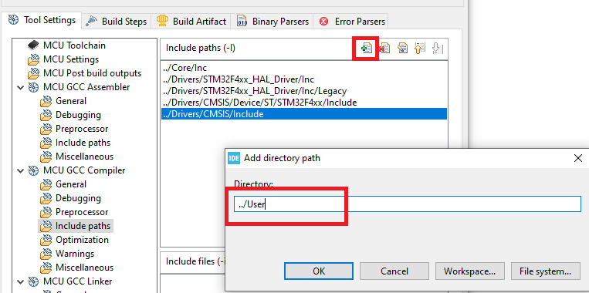
Thêm Include Path
Nhấn nút “+” để thêm đường dẫn thư mục tới folder “User”
Debug
→ …
→ makefile (Current working folder)
User
→ sw_rtc.c
.. Tương đương lùi 1 cấp thư mục

Slide 32
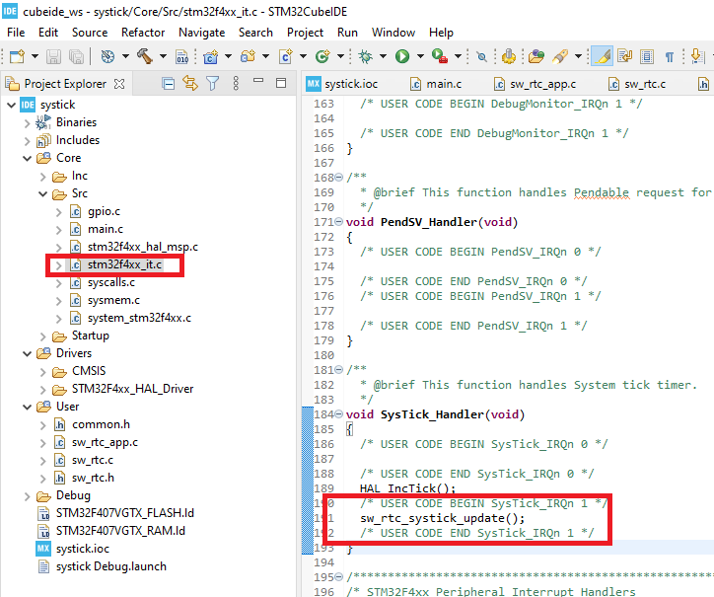
Systick source code
Gọi hàm “sw_rtc_systick_update()” bên trong hàm SysTick_Hanlder()

Slide 33
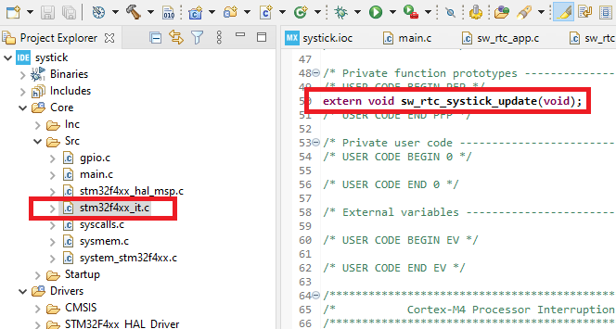
Systick source code
Khai báo kiểu extern cho hàm “sw_rtc_systick_update()” bên trong file stm32f4xx_it.c

Slide 34
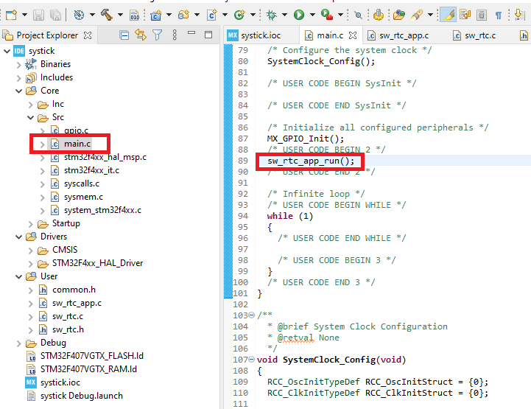
Systick source code
Gọi hàm “sw_rtc_app_run()” trong hàm main()
Source code thêm vào phải nằm trong USER CODE BEGIN / END
/* USER CODE BEGIN 2 */
sw_rtc_app_run();
/* USER CODE END 2 */

Slide 35
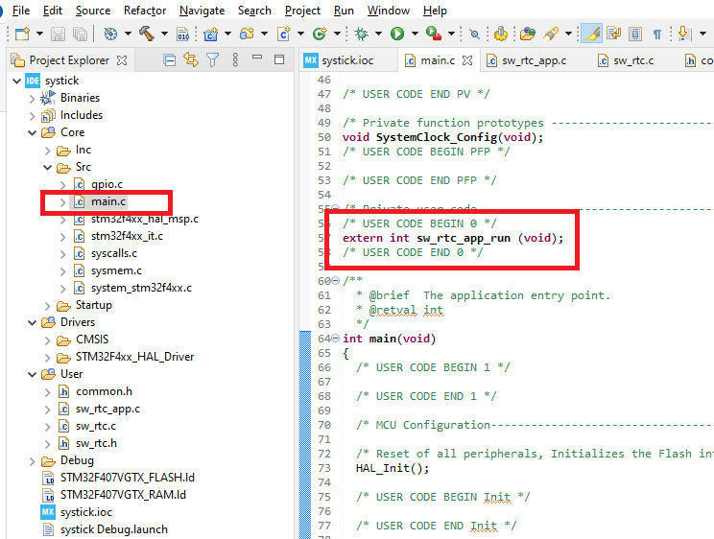
Systick source code
Khai báo “extern” để compiler không báo warning.

Slide 36
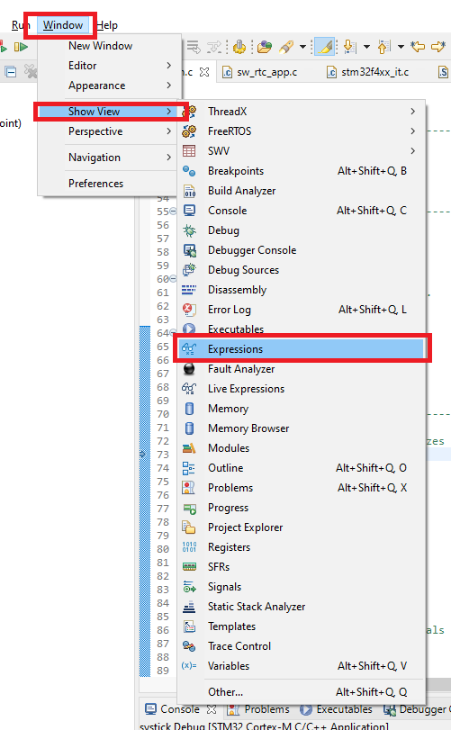
Debug – view variable
Mở cửa sổ “Expressions”

Slide 37
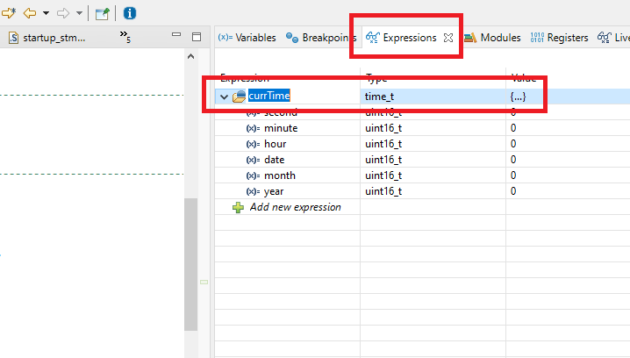
Debug – view variable
Thêm biến “currTime” để theo dõi giá trị thay đổi khi chạy

Slide 38
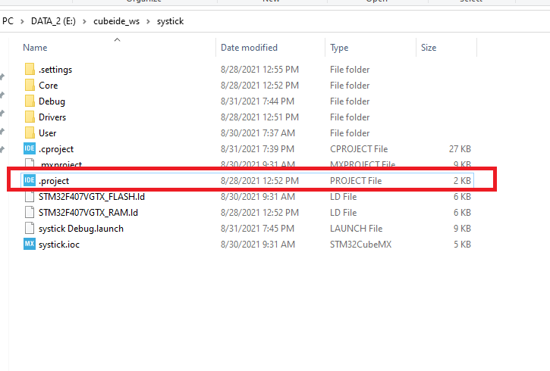

Slide 39
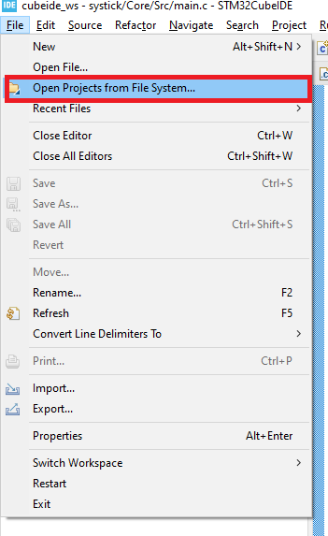
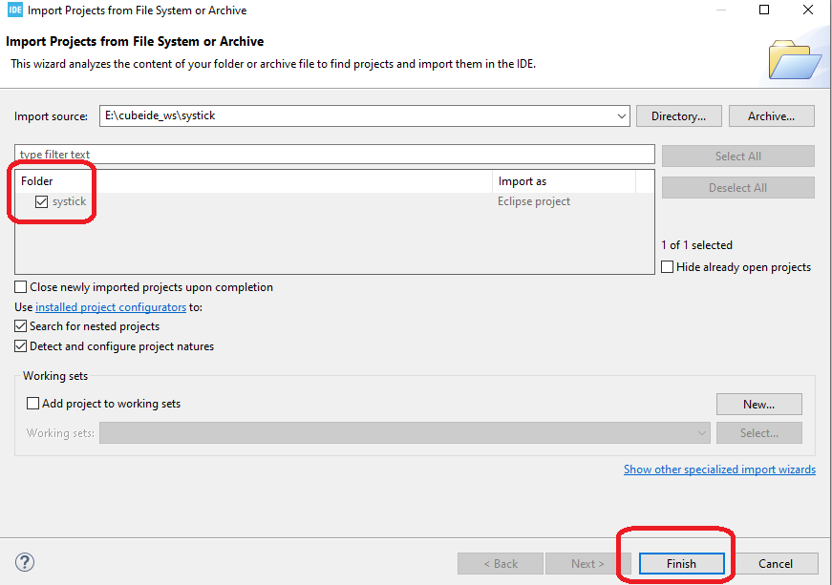

Slide 40
Question ?

